Slide 1

Kvalita předškolního vzdělávání
Zora Syslová

Slide 2

Doporučená literatura
Heckman, J. (2011). The Economics of Inequality: The Value of Early Childhood Education. American Educator, 35(1), 31–35.
Syslová, Z. (2012). Autoevaluace mateřské školy. Cesta ke kvalitě vzdělávání. Praha: Portál.
Syslová, Z., Borkovcová, I., & Průcha, J. (2014). Péče a vzdělávání dětí v raném věku. Praha: Wlters Kluwer.

Slide 3
Obsah
Kvalita předškolního vzdělávání v zahraničním kontextu
Kvalita a evaluace
Autoevaluace mateřské školy

Slide 4

Kvalita předškolního vzdělávání se často řeší v souvislosti s jeho pozdějšími ekonomickými i sociálními dopady. Bylo uskutečněno několik výzkumů (Barnett, 2008; Heckman, 2011; Sammons et al., 2007; Sylva et al., 2004; Yoshikawa et al., 2013), které ukázaly, že investice do raného vzdělávání, pokud je realizováno kvalitně, mají vysokou návratnost pro dítě samotné i pro celou společnost.

Slide 5

Kvalita
výraz pro označení míry nějakého stavu na škále mezi pozitivním a negativním polem;
vyjádření stavu, jenž je optimální, žádoucí, ideální.

Slide 6
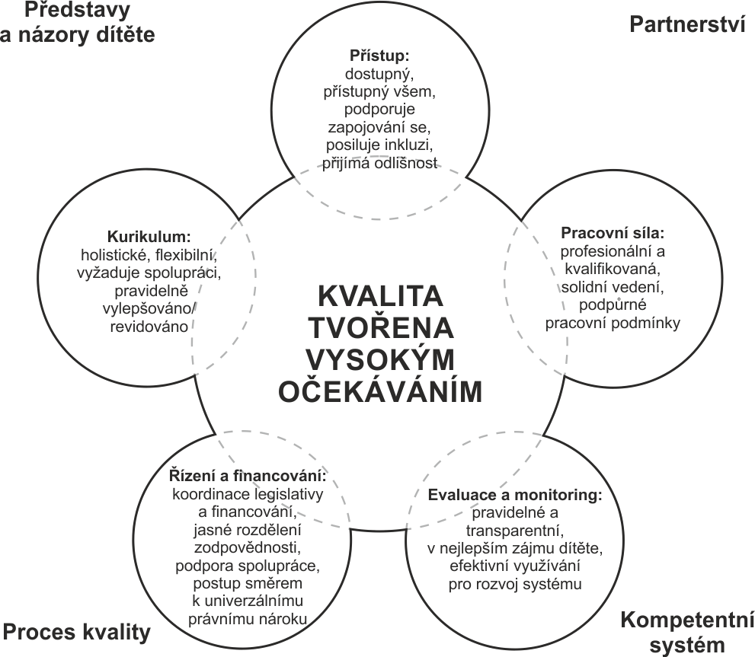

Slide 7
Quality Early Childhood Education and Care
politická či náboženská přesvědčení
uznávané hodnoty
socioekonomická situace

Slide 8
Kvalita předškolního vzdělávání v České republice?
rodiče
pedagogové
vedení školy
místní komunita
vláda

Slide 9

Starting Strong II (OECD, 2012)
1. Stanovení cílů a kvalita předpisů.
2. Tvorba a implementace vzdělávacího programu a standardů.
3. Kvalifikace, odborná příprava a pracovní podmínky.
4. Zapojení rodin a komunit.
5. Sběr údajů, výzkum a monitorování.

Slide 10
1. Stanovení cílů a kvalita předpisů
POZITIVA
Strategie vzdělávací politiky České republiky.
DOPORUČENÍ
Zajistit zpětnou vazbu o tom, zda a jak se cíle plní (monitorování i hodnocení).

Slide 11
2. Tvorba a implementace vzdělávacího programu a standardů
POZITIVA
Kurikulum založené na osobnostním rozvoji dítěte (vyvážený kognitivní a socioemoční rozvoj).
DOPORUČENÍ
Vytvořit kurikulární rámec pro děti ve věku 0–3 roky, na něhož by mohl RVP PV navazovat.
Při implementaci revidovaného kurikula zajistit další infrastrukturu (celoplošně) – zejména v zajištění odborné přípravy a podpory pedagogů, poskytování praktických nástrojů.

Slide 12
3. Kvalifikace, odborná příprava a pracovní podmínky
POZITIVA
DOPORUČENÍ
Zvýšit úroveň kvalifikace.
Vytvořit kariérní systém.

Slide 13
4. Zapojení rodin a komunit
POZITIVA
Požadavek na zapojení rodin v podmínkách RVP PV.
DOPORUČENÍ
Realizovat požadavek zapojení rodiny do vzdělávání dítěte v MŠ.
Umožnit péči a vzdělávání dětí mladších tří let v rámci veřejného vzdělávání.

Slide 14
5. Sběr údajů, výzkum a monitorování
POZITIVA
Zvýšený počet výzkumů předškolního vzdělávání v posledních 10 letech.
DOPORUČENÍ
Vytvořit koordinovaný sběr údajů a informací o předškolním vzdělávání, zejména o dětech.
Zvýšit zejména longitudinální studie, které sledují dopady raného vzdělávání na pozdější vývoj a výsledky dětí.
Využívat výsledky monitoringu (vnitřní i vnější evaluace) ke zkvalitňování vzdělávání a přijímání politických rozhodnutí.

Slide 15

Základním nástrojem ČŠI pro hodnocení kvality školy jsou
Kritéria hodnocení podmínek, průběhu a výsledku vzdělávání: https://www.csicr.cz/cz/Kvalitni-skola

Slide 16

Nejčastěji je pojem KVALITA chápán ve významu evaluačním, tj. jako úroveň produkce vytvářené jednotlivou školou, souborem škol určiteho stupně či druhu nebo celým vzdělávacím systémem země.
(Průcha, Walterová & Mareš, 2009, s. 111)

Slide 17
AUTOEVALUACE MŠ
Výsledky
Procesy
Podmínky

